Slide 1
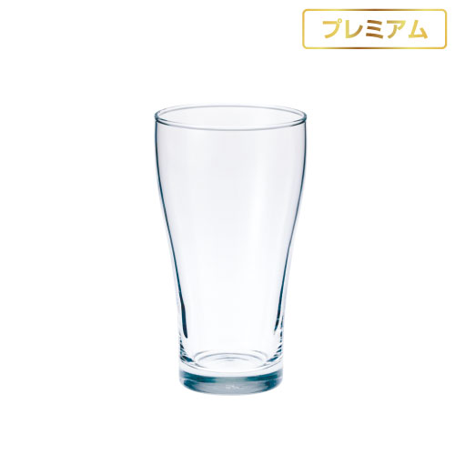
【提案書】
15オンスビアグラス
特徴
【プレミアム】透明度の高いガラス越しに泡立ちの良いビールを楽しめる15オンスのビアグラスです。たっぷりとした泡が立つことで有名な白ビール用などに使用するのがおすすめです。
納期
納期スペース
仕様
サイズ ：口径79 ｘ高さ146mm
容 量 ：420ml
生産国 ：タイ製
お見積
お見積りスペース

